Slide 1
« История моей семьи в истории России»
Проект Соколова Никиты
ГБОУ Школа № 2103 4 класс
Руководитель: Ахмерова Е. Н.

Slide 2
«ДИНАСТИЯ ХРЮКИНЫХ- ТЕТЕРКИНЫХ- СОКОЛОВЫХ»

Slide 3
Цель моей работы: выяснить значение каждого члена моей семьи в истории России.
Задачи, которые я перед собой ставил:
Прочитать книги о прадедушке
Поговорить с родственниками
Найти информацию в Интернете

Slide 4
Соколов Тетеркина
Никита Алина
Соколова Соколов
Марина Александровна Дмитрий Сергеевич
Тетеркина Тетеркин Соколова Соколов
Татьяна Александр Марина Сергей
Тимофеевна Борисович Александровна Викторович
(бухгалтер) (геолог, 8 лет
Хрюкин Хрюкина Тетеркин Тетеркина работал на Севере)
Тимофей Полина Борис Нина
Тимофеевич Дмитриевна Васильевич Николаевна
(труженик тыла (ветеран войны,
на железной жила и работала
дороге в колхозе всю
ветеран войны) жизнь )

Slide 5
Мой прадед- Хрюкин Тимофей Тимофеевич Генерал-полковник авиации

Slide 6
Дважды герой Советского союза

Slide 7
1910-1953 гг

Slide 8
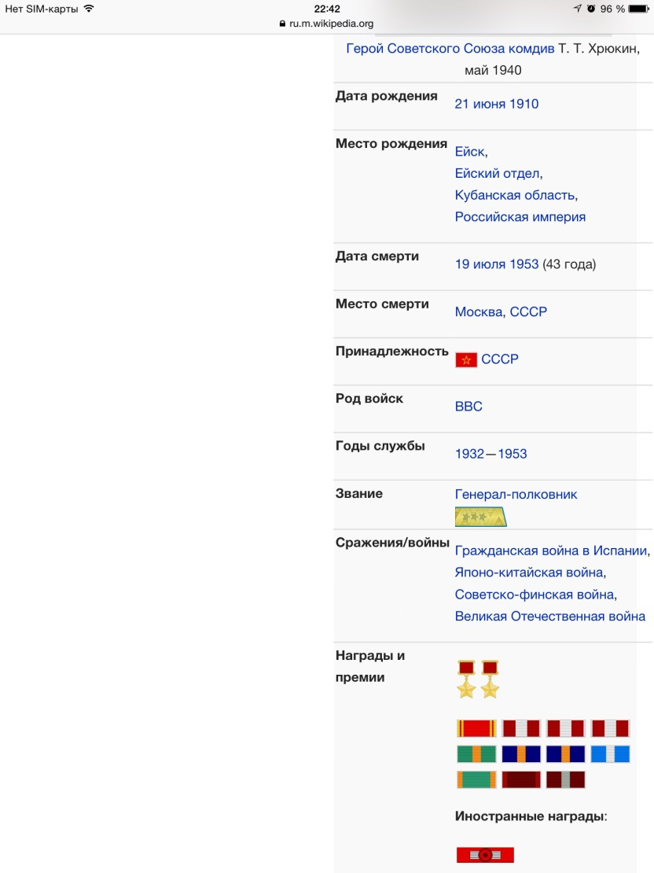
Самый молодой генерал авиации в нашей стране (с 30 лет)

Slide 9
Участник гражданской войны в Испании, сражений с захватчиками в Китае, советско-финляндской и великой отечественной войны

Slide 10
Награжден государственными наградами: «две золотые звезды» героя ссср, 13 орденов, 6 медалей

Slide 11
память моего прадедушки хрюкина Тимофея Тимофеевича увековечена:
Названы улицы в городах : СЕВАСТОПОЛЕ,
ВОЛГОГРАДЕ,
БЕЛАЯ ЦЕРКОВЬ (Украина)
в станице Привольная ( Краснодарский край)
Воды Балтийского моря бороздит рыболовецкий траулер «Тимофей Хрюкин»
В городе Калинининграде установлена гранитная доска
На родине в городе Ейске (Краснодарский край) установлен бронзовый бюст
В Москве в Лубянском проезде на доме, где он жил, установлена мемориальная доска

Slide 12
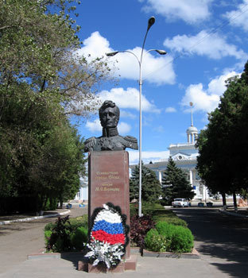
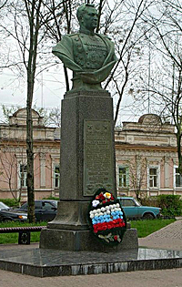
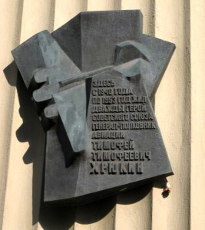
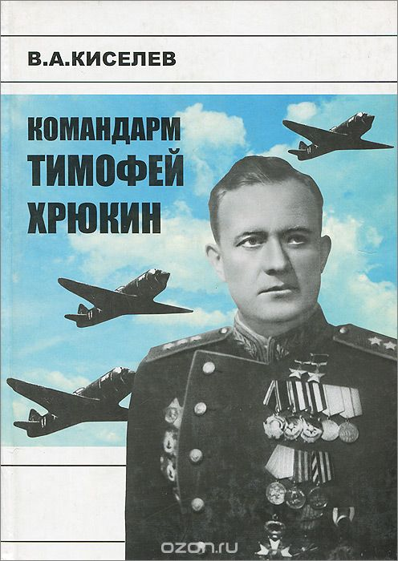
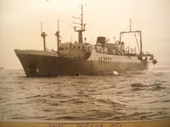

Slide 13
Умер в 1953 году в возрасте 43 лет, похоронен в Москве на Новодевичьем кладбище

Slide 14
В семье моих прадедушки и прабабушки (хрюкиной полины дмитриевны) было 8 детей

Slide 15
Мои дедушка и бабушка- Тетеркина Татьяна Тимофеевна (дочь командарма Хрюкина) и Тетеркин Александр Борисович
Инженер института автоматики-телемеханики,
конструктор
Радио- техник
Научно-исследовательского института «Альтаир» . Начальник цеха. Награжден медалью «За доблестный труд».
Разработчик зенитных ракетных комплексов.

Slide 16
Мои родители- соколова марина Александровна и соколов Дмитрий Сергеевич
АДМИНИСТРАТОР
ТОРГОВОЙ СЕТИ
МЕДРЕГИСТРАТОР

Slide 17
Сестра алина с боевыми друзьями прадеда В Музее 8-ой воздушной армии ТЕТЕРКИНА АЛИНА-ВЫПУСКНИЦА МОСКОВСКОГО ПАНСИОНА ГОСУДАРСТВЕННЫХ ВОСПИТАННИЦ КАДЕТСКОЙ ШКОЛЫ-ИНТЕРНАТА

Slide 18
Моя Сестра Алина и мой двоюродный брат хрюкин георгий артемович СТУДЕНТ АКАДЕМИИ МЧС ГОРОДА МОСКВЫ

Slide 19
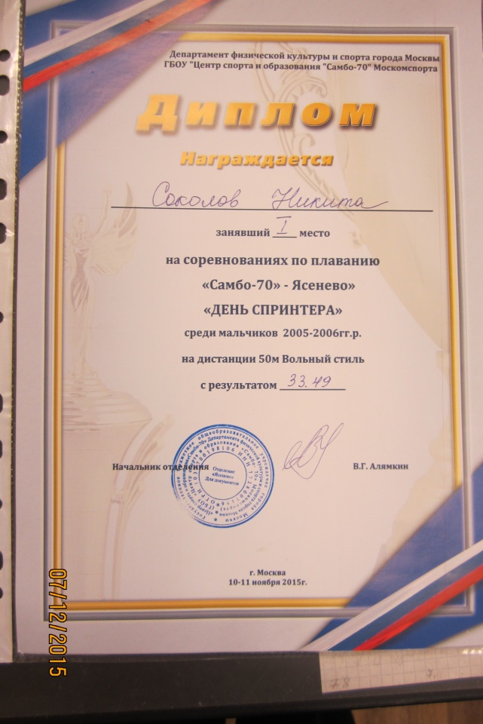
Я- соколов Никита Дмитриевич

Slide 20
Я, соколов Никита Дмитриевич, обещаю быть достойным своих славных родственников!

Slide 21
СПАСИБО ЗА ВНИМАНИЕ!

